Slide 1
МУНИЦИПАЛЬНОЕ БЮДЖЕТНОЕ ДОШКОЛЬНОЕ ОБРАЗОВАТЕЛЬНОЕ УЧРЕЖДЕНИЕ «ЦЕНТР РАЗВИТИЯ РЕБЕНКА – ДЕТСКИЙ САД № 6»
Агапова Татьяна Викторовна
воспитатель, стаж педагогической работы 20 лет,
высшая квалификационная категория
Опыт работы: «Формирование нравственных качеств личности детей дошкольного возраста при ознакомлении с историей и достопримечательностями родного города

Slide 2
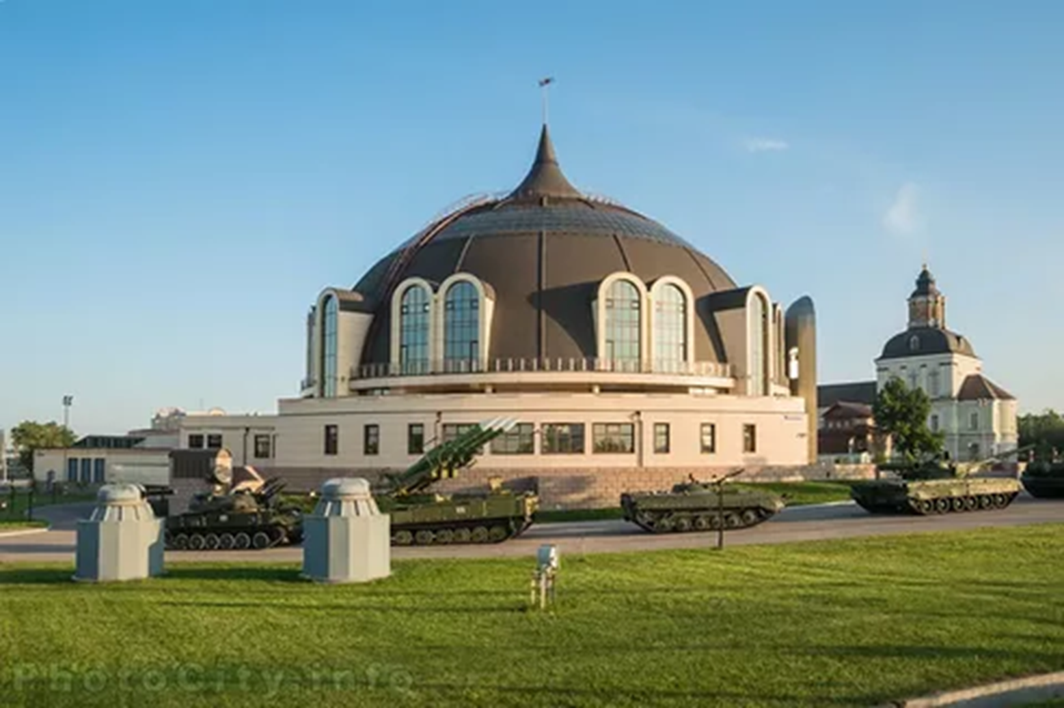
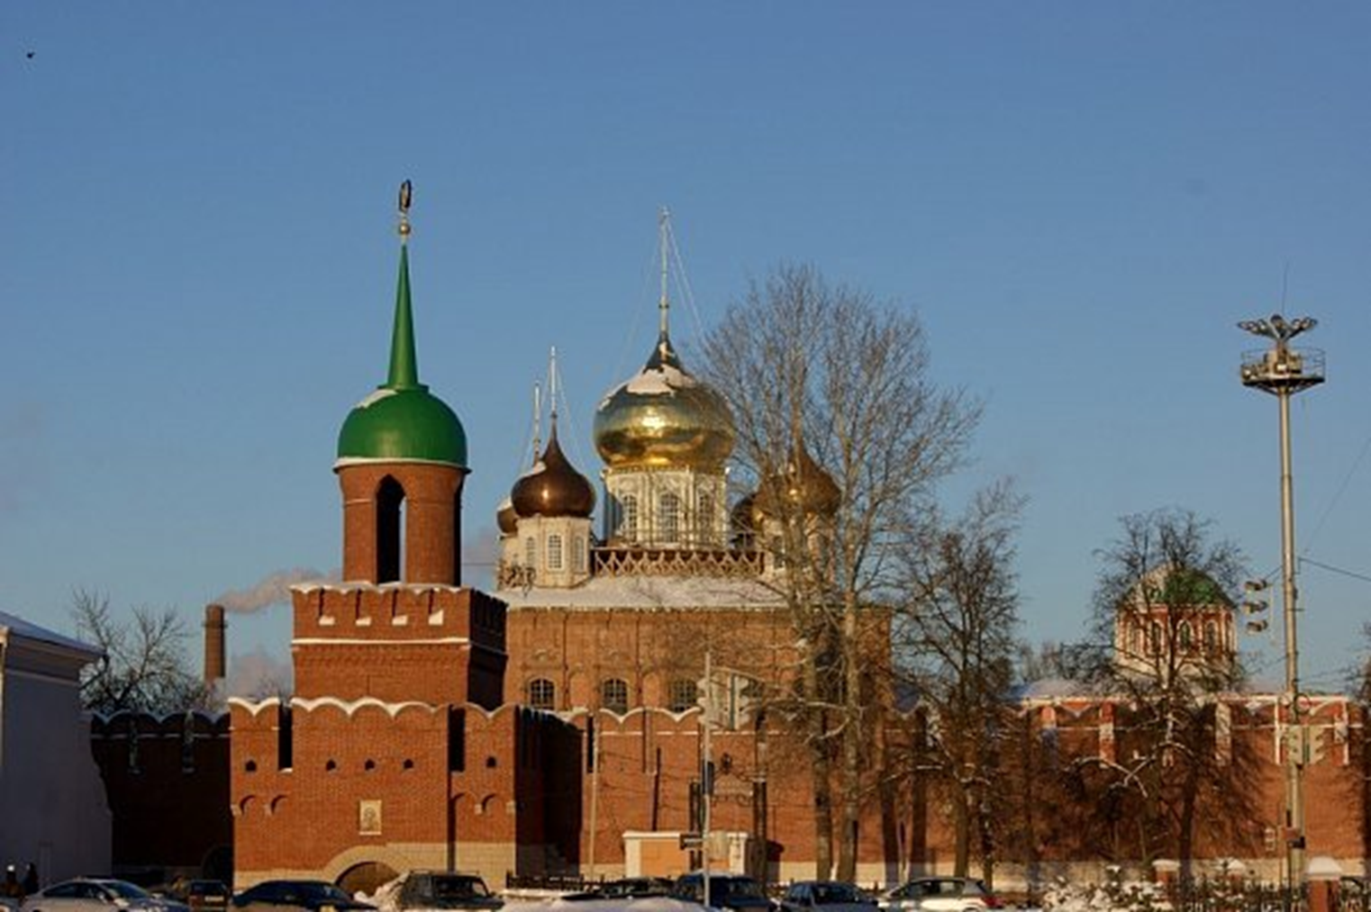
Цель работы: формирование нравственных качеств личности детей дошкольного
возраста при ознакомлении с историей и достопримечательностями родного города
Задачи:
Сформировать у детей чувство любви и гордости к малой родине на основе изучения истории,
достопримечательностей, природы родного края
Создать развивающую предметно-пространственную среду
- ориентировать родителей на нравственно-патриотическое воспитание детей в семье

Slide 3
Где бы ни жил человек, родной город остается для него городом детства. А город детства – это не только географическое и историко-культурное понятие, это – глубоко личная часть биографии человека. Дух города постигается позже, чем его душа, порой приоткрытая только для маленького ребенка. Но благодаря этому у ребенка закладывается то, что знаменитый психолог Эрик Эриксон называл «базисным доверием к миру».
На каждом возрастном этапе патриотическое воспитание имеет свои особенности. Патриотизм детей дошкольного возраста выражается в их потребностях участвовать во всех делах на благо окружающих людей, представителей живой природы, наличие у них таких качеств, как сострадание, сочувствие, чувство собственного достоинства, осознание себя частью окружающего мира.
Моя малая Родина. У каждого человека она своя. Но для всех является той путеводной
звездой, которая на протяжении всей жизни определяет очень многое, если не сказать – все!
В настоящее время стало особенно актуальным воспитание у детей дошкольного возраст
нравственных качеств и , прежде всего, чувства любви к своей малой Родине. Представления о
Родине начинается с картинки, слышимой музыки, окружающей его природы, знакомой улицы.
Год от года оно расширяется, обогащается. Дошкольников полезно знакомить с успехами родного
края, так как сведения краеведческого характера более близки и понятны им и вызывают познавательный интерес.
Тула – старинный город России, город- герой, со своей историей и достопримечательностями, знаменитыми людьми.
История тульского края сложна и многообразна; она вбирает в себя историю
деревень и городов, прилегающих к ним территорий, тем самым, вооружая
детей знаниями по истории родного края, где общие закономерности развития
Общества проявляются в конкретных условиях

Slide 4
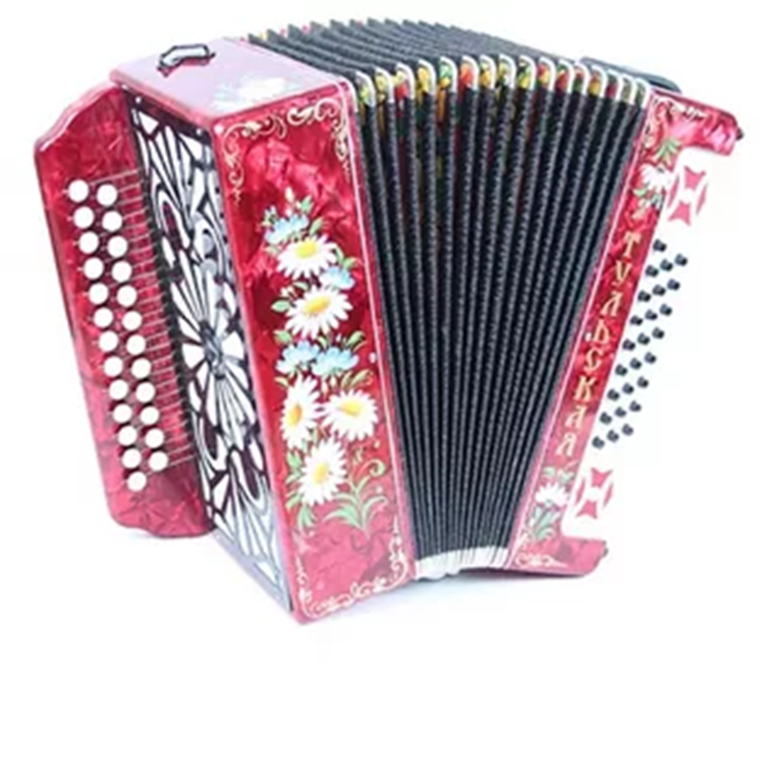
Выделяя все лучшее и передовое в историческом прошлом края, использование этих знаний
при анализе сегодняшних реалий, богатейший материал по истории нашего края собранные
краеведам, археологами, писателями позволяют прославить становление тульского края.
Тула – город – герой, родина великого писателя Л. Н. Толстого. Тула славится своим пряниками, самоварами, оружием,
гармонями, известными людьми. Свою любовь к родным местам, знание того, чем знаменит родной край, какова его природа,
каким трудом заняты люди, я решила передать детям.
Всем хорошо известно, что родина начинается с родного дома, улицы, города. Изучать с детьми места, где живешь, любишь
бродить по знакомым улицам, знать, чем они славятся – решила передать детям.
Для решения поставленных задач выбраны следующие направления краеведческой работы:
географическое, историческое, литературное, художественное, так как анализ теоретических
источников, рекомендаций показал, что наиболее эффективным будет сочетание краеведческой
работы с нравственно-патриотическим, эстетическим, экологическим и трудовым воспитанием

Slide 5
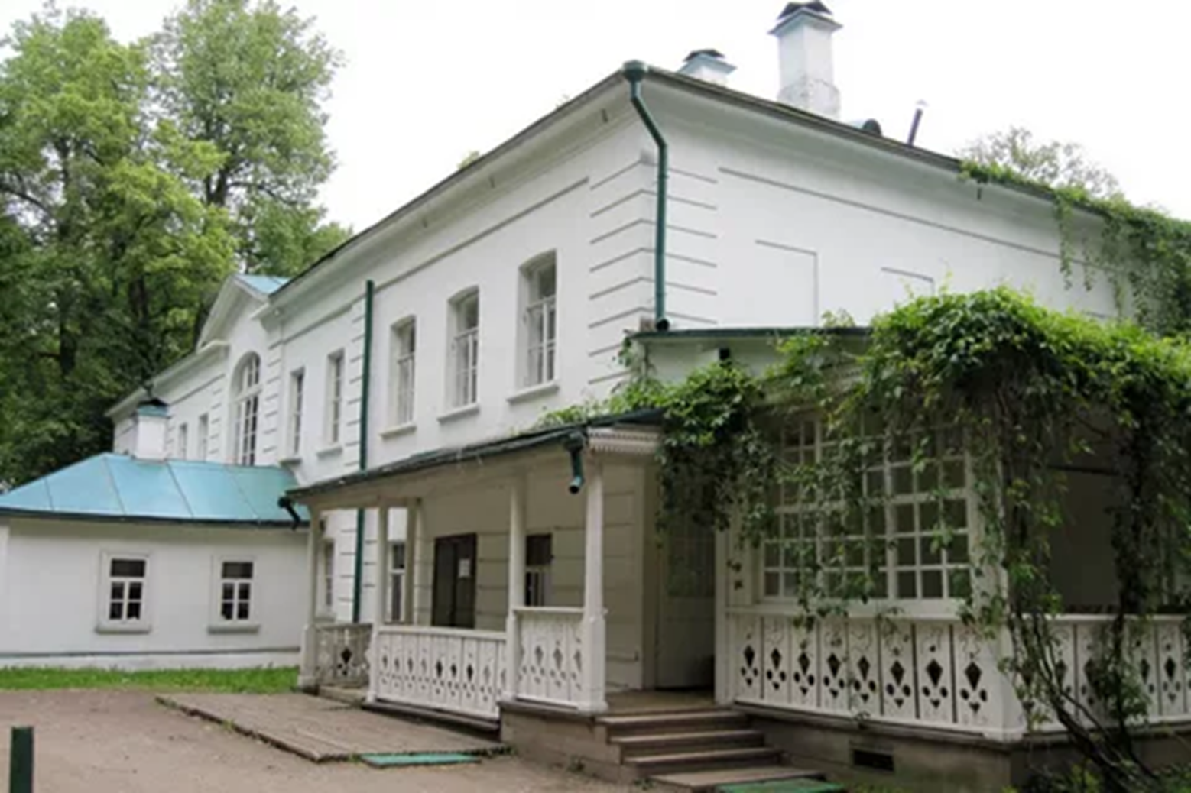
Отбор соответствующего материала из литературы по данной теме, позволил сформировать у
дошкольников представления о том, чем славен родной край.
Для младших дошкольников условно я выделила следующие разделы по изучению родного края
- город и его жители
- улицы города
- домашний адрес
- знания о разных видах домов
- городской транспорт
- знания о достопримечательностях
- знания о профессиях
- традиции туляков
Знакомя детей старшего дошкольного возраста с историей и достопримечательностями родного
города, условно я выделила следующие разделы для ознакомления:
- краеведческие сведения о родном городе, районе
- история возникновения города
- сведения о достопримечательностях города, района
- знания о промышленности
- виды городского транспорта
- городские здания, сооружения
- трудовая деятельность людей
- знаменитые земляки

Slide 6
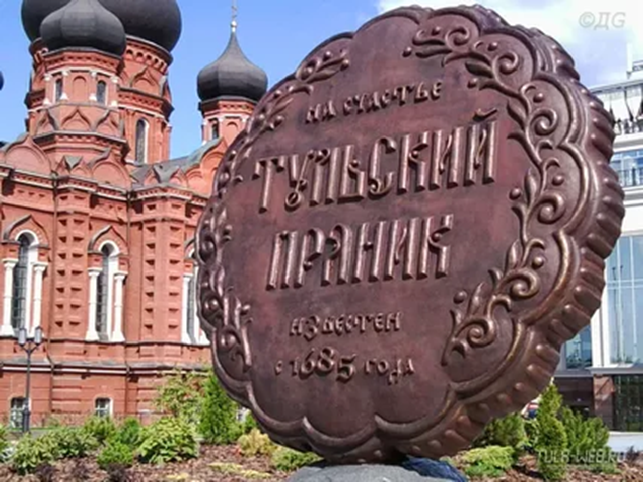
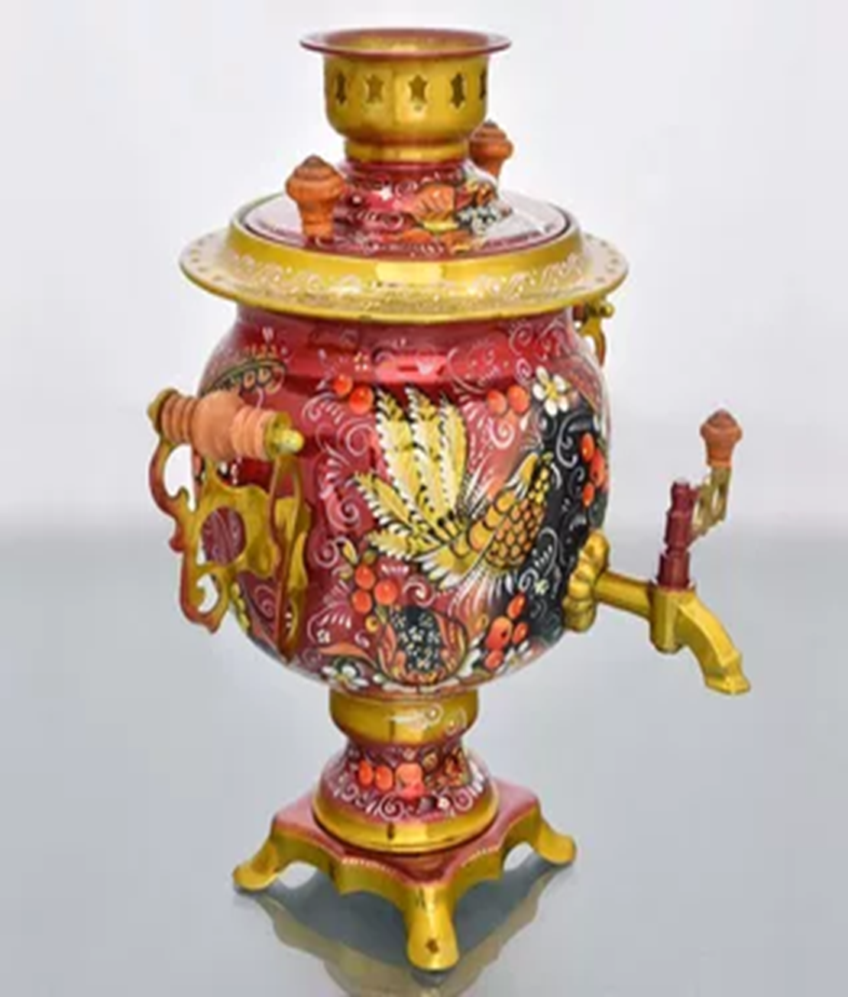
При ознакомлению дошкольников с родным городом, использую разные методы и приемы
Наглядные методы и приемы: показ и рассматривание предметов, картинок, фотографий,
Иллюстраций, целевые прогулки, наблюдения за явлениями объектами природы, трудом взрослых,
просмотр видео, слайдов-презентаций, мультфильмов, использование кукольного теневого,
настольного театра
Словесные методы и приемы: разговор, беседа, рассказы воспитателя, чтение
художественной литературы, рассказывание стихов, поговорок, пословиц, инсценировки
Практические методы и приемы: упражнения, опыты, эксперименты, выполнение поручений,
совместные действия педагога и ребенка
Игровые методы и приемы: игровые обучающие ситуации, дидактические, подвижные, пальчиковые,
сюжетно-ролевые игры, загадки, упражнения – имитации, игры драматизации, инсценировки
В своей работе использую разные виды детской деятельности и формы работы с детьми: игровая,
коммуникативная, познавательно-исследовательская деятельность, восприятие художественной
литературы, самообслуживание и элементарный бытовой труд, изобразительная деятельность,
конструирование, музыкальная, двигательная деятельность.

Slide 7
Вместе с детьми работаем с книгами краеведческой направленности, которые есть у нас в уголок природы. Эти книги помогают пробудить у детей любопытство, оценить красоту родного края. Воспитание любви к родному краю неразрывно связано с бережным отношением к природе, ее охране и сохранении. Избежать однообразия в работе с детьми помогли нетрадиционные формы работы. Это выставки поделок из природного материала, участие в природоохранных акциях «Кормушка для пичужки», «Каждому уголку природы порядок и чистоту». Это и участи в организации выставок рисунков природоведческого характера «Здравствуй, осень», «Зима в нашем городе», «Весна в поле, саду и огороде», «Вот оно какое наше лето». Это и участие в конкурсах рисунков «Эколята», в конкурсе Роспотребнадзора Международной детско-юношеской премии «Экология – дело каждого» в разделе «Экофокус». Вся эта работа не только учит чуткости, доброте, отзывчивости, но и служит сплочению детей, развивает их активность и творческие способности.
В уголке экспериментирования у нас есть коллекция камней и много другого природного материала (крылатки клена остролистного, американского, желуди, шишки, гербарий, семена подсолнечника, арбуза, дыни, фасоли и др.)
Совместная работа с детьми нашла отклик со стороны родителей. Родители активно приняли участие в акциях природоведческого и краеведческого характера, вместе с детьми обобщили и уточнили свои знания. Кроме того, данная работа имеет еще один положительный результат: между родителями и детьми установились прочные партнерские отношения.
Таким образом, результаты диагностики показали, что в результате планомерной и систематической работы у воспитанников значительно повысился уровень знаний о родном городе, его истории и достопримечательностях; значительно повысилась познавательная активность детей и уровень развития у детей таких качеств как наблюдательность, внимательность, уважение к окружающим местам и предметам, труду взрослых. знания детей о родном крае остаточно глубокие, систематизированные. Дети овладели позитивными образцами поведения в природе и обществе. Усилился их интерес к истории родного края, к людям, их окружающих.

Slide 8
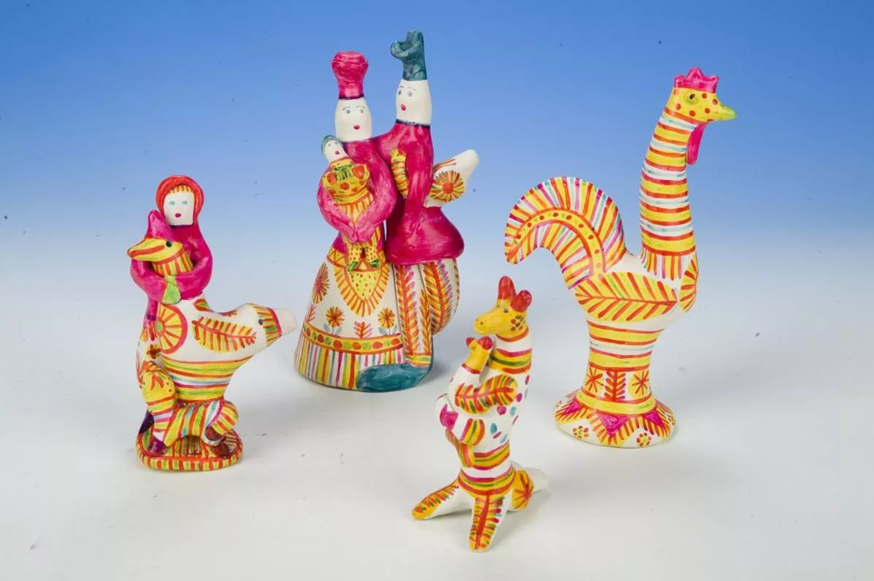
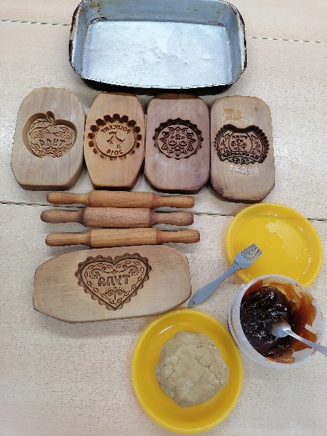
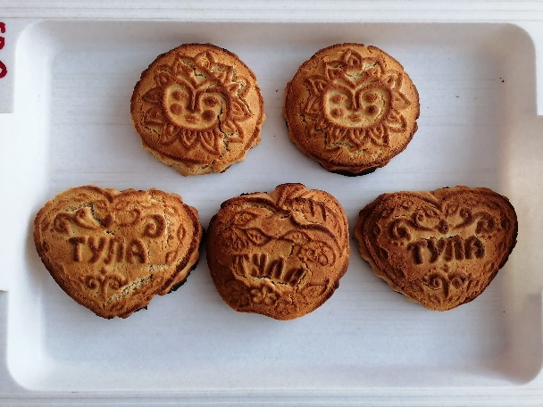
С целью ознакомления детей дошкольного возраста с родным городом, его историей, достопримечательностями, красивыми местами, в нашей группе «Туляки» создан мини-музей «Тула – наш родной город».
Важная особенность нашего мини-музея – участие в его создании детей и родителей. Дошкольники чувствуют свою причастность к общему делу. В настоящих музеях трогать ничего нельзя, а в мини- музее не только можно, но и нужно. Дети могут брать экспонаты в руки, рассматривать, играть.
Детям старшего возраста очень нравится быть экскурсоводами. Они с помощью воспитателя проводят экскурсии по музею для родителей и детей. Такая работа помогает решить следующие задачи:
Выявление творческих способностей детей
Расширение представлений о содержании музейной культуры
Развитие навыков восприятия музейного языка
Создание условий для творческого общения и сотрудничества
Мини-музей стал интерактивным, близким и понятным каждому ребенку. Это позволяет воспитывать в дошкольниках чувство гордости за общее дело, свою группу, детский сад, семью и малую Родину
В рамках ознакомления дошкольников с достопримечательностями родного города, в мини-музее нашей группы «Туляки», проходят мастер – классы для детей «Тульские пряники», «Сказки деда Филимона», литературные посиделки, вечера развлечений

